Slide 1
性能测试 --性能测试工具LoadRunner使用—参数化

Slide 2
内容回顾
LoadRunner开启
选择协议
协议分析
协议确定
单协议脚本/多协议脚本

Slide 3
内容回顾
录制选项设置
HTML-based script
基于 HTML 的脚本级别：为每个 HTML用户操作生成单独的步骤和函数。步骤直观且脚本容易理解和维护
URL-based script
基于 URL 的脚本级别：录制“客户端向服务器发送请求后，服务器
返回给客户端的所有浏览器请求和资源”。它自动将每个HTTP资源
（即所有操作）录制为 URL 步骤（即由web_url 语句构成的脚本）。
较上一方式，记录了更详细的客户端操作信息，甚至可捕获非HTML形式应用程序，如小程序、非浏览器程序。但生成的脚本内容长且多，显示不直观

Slide 4
内容回顾
web_url()
web_submit_data()
web_custom_request()

Slide 5
内容回顾
Run-time Settings
Run Logic
Pacing
Log
Think time
Speed Simulation
Browser Emulation

Slide 6
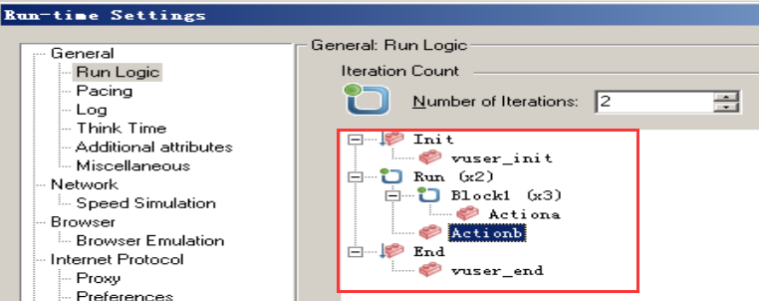
内容回顾—代码逻辑
思考：
Actiona中的代码： lr_output_message("A");
Actionb中的代码： lr_output_message(“B");
设置代码逻辑如下
请问：运行结果是
什么？
A A A B A A A B

Slide 7
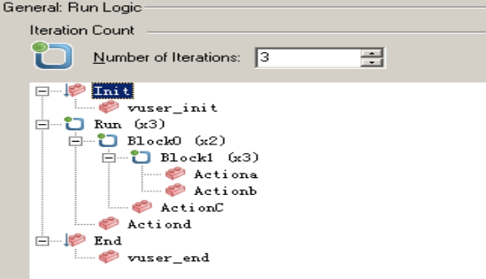
内容回顾—代码逻辑
思考：
Actiona,Actionb,Actionc,Actiond分别是输出A，B，C，D，代码逻辑如下，请问输出结果是什么
A B A B A B C A B A B A B C D ( 3遍)

Slide 8
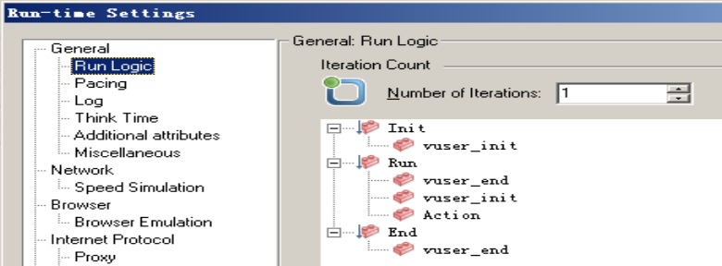
内容回顾—代码逻辑
代码执行顺序一定是vuser_init,action，vuser_end吗？
如下逻辑，代码的执行顺序是怎样的？

Slide 9
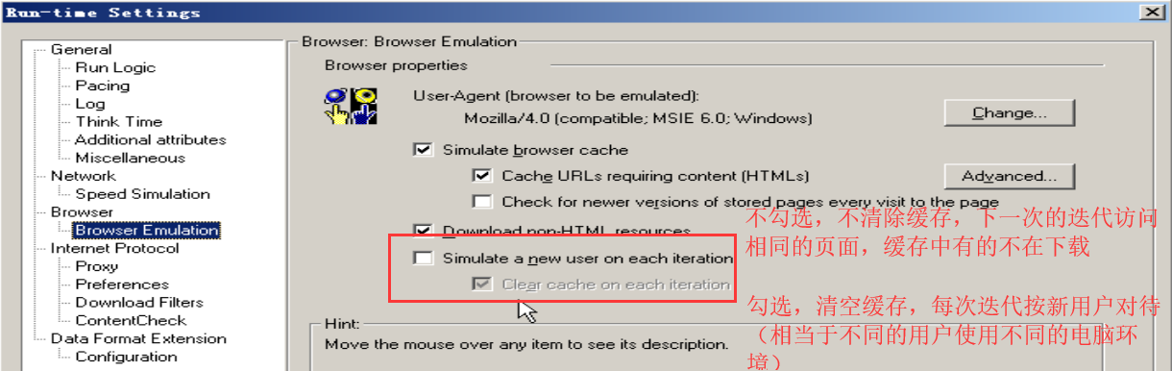
内容回顾
Browser Emulation
浏览器仿真

Slide 10
补充知识：函数和变量
函数类型说明：
web:基于HTTP协议（与协议相关的函数）
lr:通用函数
lr. :java或.net中使用的函数
自定义函数

Slide 11
补充知识：函数和变量
局部变量和全局变量
在init、action、end中定义的变量就是局部变量
在globals.h中定义的变量是全局变量
什么时候定义全局变量
整个过程中固定不变的，例如URL地址、KEY、其他
支持指针、数组、控制流等

Slide 12
思考
如果模拟50名用户登录订票系统，每人登录名称是否相同？
每人订票信息（出发地、目的地、出发日期、航班信息）是否相同？
所有属于个人的信息都不相同，怎么办？
——参数化

Slide 13
目录
什么是参数化
为什么进行参数化
怎样进行参数化

Slide 14
什么是参数化
参数化
用参数替代常量，可更加真实的模拟实际用户操作并简化脚本

Slide 15
目录
什么是参数化
为什么进行参数化
怎样进行参数化

Slide 16
为什么进行参数化
每次使用数据不同时，参数化更方便脚本执行

Slide 17
目录
什么是参数化
为什么进行参数化
怎样进行参数化

Slide 18
怎样进行参数化
脚本参数化的两种方式
鼠标右键参数化方式：先替换常量再建参数化列表
建参数化列表方式：先建参数化列表再替换常量

Slide 19
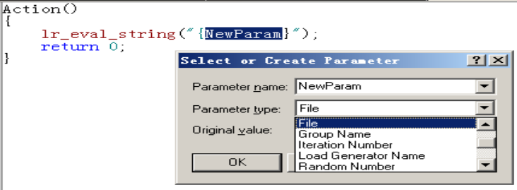
怎样进行参数化
1 替换常量
Parameter name:参数名称，一般起通俗易懂的名称
Parameter type:参数类型

Slide 20
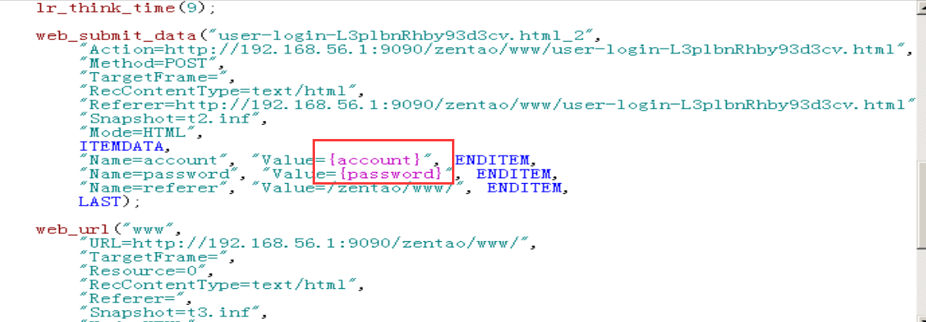
怎样进行参数化
参数名称

Slide 21
怎样进行参数化
参数类型
DateTime：需要输入日期/时间的地方，使用DateTime来替代。选择一种格式或定制格式即可
用Vuser组的名称替换参数。创建方案时，要指定Vuser组的名称，否则运行VuGen的脚本时，组名始终为“无
Load Generator Name： 在实际运行中，LoadRunner 使用该虚拟用户所在Load Generator 的机器名来代替
Iteration Number：用当前的迭代编号替换参数，迭代编号的格式可以自己设置

Slide 22
怎样进行参数化
Random Number： 随机数。在属性设置中可以设置产生随机数的范围
Unique Number：用一个随机生成的整数替换参数，可以通过指定最小和最大值，设置随机数的范围
Vuser ID：使用该虚拟用户的ID来代替参数值，该ID由Controller来控制。在VuGen中运行脚本时，VuGen将会是-1

Slide 23
怎样进行参数化
File:可以在参数属性中编辑参数文件，也可以直接选择已编辑好的参数文件，还可以从现成的数据库中提取，这是最常用的一种参数化方式
User Defined Function： 从用户开发的dll 文件提取数据

Slide 24
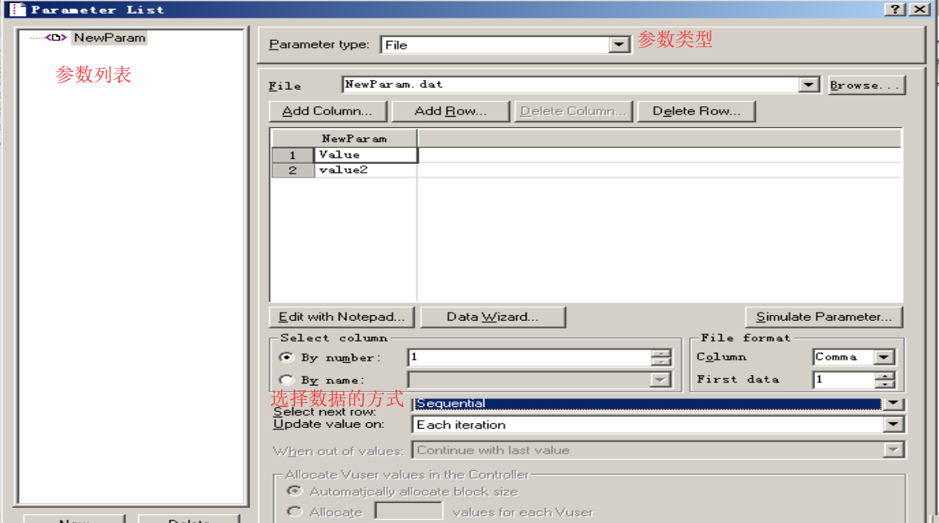
怎样进行参数化—基本解释

Slide 25
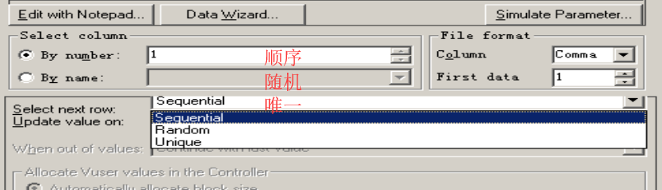
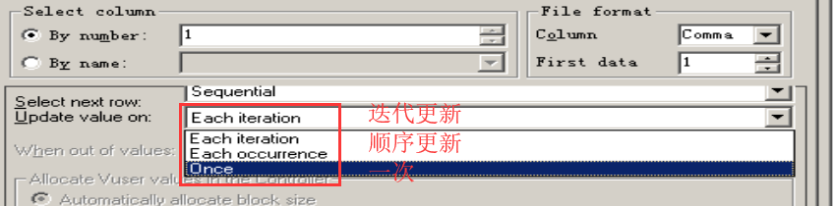
怎样进行参数化—基本解释

Slide 26
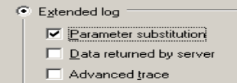
怎样进行参数化—基本使用
实践一：
1 新建脚本，Action中写入：lr_eval_string("{NewParam}");
说明： lr_eval_string:返回字符串参数值
2 将运行设置中log设置中勾选 Parameter substitution
3 设置参数值：甲、乙、丙、丁、戊
4 Run Logic 设置3次；参数更新方式选择顺序和迭代（如下页图）
5 运行查看结果

Slide 27
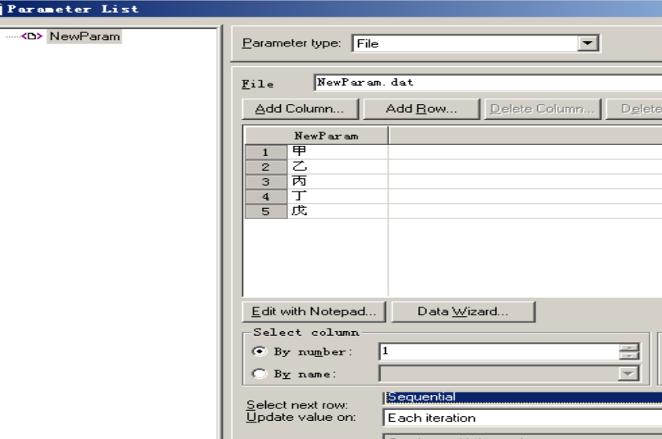
怎样进行参数化—基本使用

Slide 28
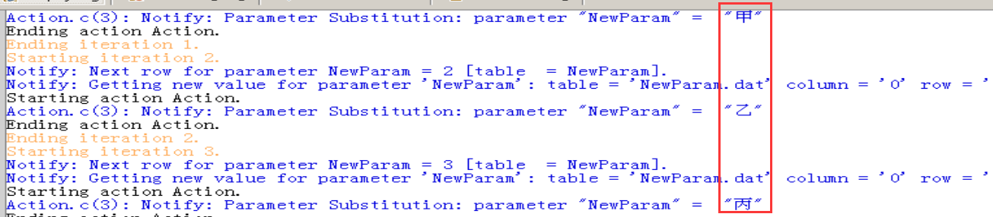
怎样进行参数化—基本使用
结果：每次迭代切换不同的参数值

Slide 29
怎样进行参数化—基本使用
实践二：将上述实例设置迭代5次，查看结果
结果：代码迭代5次，每次获取一个参数的值，得到的值分别是 甲、乙、丙、丁、戊
实践三：将上述实例设置迭代6次，查看结果
结果：甲、乙、丙、丁、戊、甲（当迭代数据不够时，回到第一个数据开始取）

Slide 30
怎样进行参数化—基本使用
实践四：在Action中写如下代码，并在run logic 中设置迭代3次，查看结果
lr_eval_string({param});
lr_eval_string({param});
结果：甲甲、乙乙、丙丙
为什么不是甲、乙、丙、丁、戊、甲
每次触发迭代才更新数据，不迭代不更新数据

Slide 31
怎样进行参数化—代码逻辑+参数
实践5：在Action中写如下代码，在Run Logic 中设置迭代次数：2，查看结果
int i;
for(i = 0;i < 10;i++){
lr_eval_string("{NewParam}");
lr_eval_string("{NewParam}");
}
return 0;
结果：20个甲，20个乙
为什么？
原因：只有Action迭代时，数据才更新

Slide 32
怎样进行参数化—代码逻辑+参数
实践6：Action 内什么都不写，设置迭代3次；vuser_init和vuser_end中分别写：lr_eval_string(“{New Param}”); 查看运行结果
结果：甲、丙
为什么？
第一次执行时，打印了甲，执行Action，第二次执行Action时，参数为乙，第三次执行时，参数为丙，接着执行vuser_end，打印出丙

Slide 33
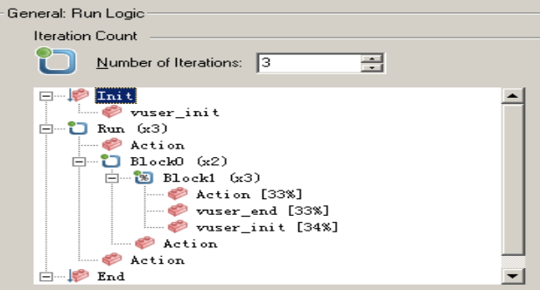
怎样进行参数化—代码逻辑+参数
实践7-1：在Action中写如下代码， init和end中为空，在Run Logic 中设置如图，最后打印的参数是什么？
int i;
for(i = 0;i < 10;i++)
lr_eval_string("{NewParam}");
lr_eval_string("{NewParam}");
return 0;
最后打印的是：丙

Slide 34
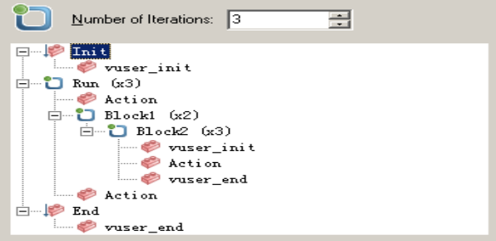
怎样进行参数化—代码逻辑+参数
实践7-2：如果将Block1设置成Sequential，打印结果是什么？
结果：99个甲，99个乙，
99个丙
只有run迭代才更新数据

Slide 35

怎样进行参数化—每次取值更新
实践8：action中代码如下：
lr_eval_string("{NewParam}");
lr_eval_string("{NewParam}");
vuser_init和vuser_end中为空，Run Logic中设置迭代次数：3，参数列表如上，更新方式选择顺序+每次取值更新
问：运行结果是什么
结果：甲 乙 丙 丁 戊 甲
为什么？
原因：每次取值更新

Slide 36
怎样进行参数化—每次取值更新
实践9：代码设置如下：
vuser_init 和vuser_end中代码：lr_eval_string("{NewParam}");
action中代码为空，设置迭代次数3，参数更新方式：顺序+每次取值更新
程序运行结果中输出参数值分别是什么？
甲 乙
原因：只有action迭代3次，init和end只执行1次

Slide 37
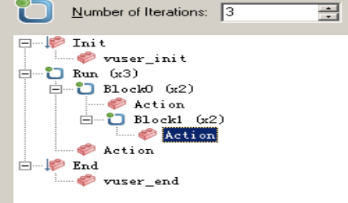
怎样进行参数化—每次取值更新
实践10：在action中写如下代码，init 和end中保持默认，参数设置方式如上例，在Run Logic 中设置如图，最后打印的参数值，最后一个是什么？
int i;
for(i = 1;i < 10;i++)
lr_eval_string("{NewParam}");
lr_eval_string("{NewParam}");
return 0;
最后一个参数值：戊
原因：参数值更新210次，更新到最后正好是戊

Slide 38

怎样进行参数化—唯一
实践11：如上逻辑都不变，将参数更新方式改为Sequential + Once,程序执行结果是什么
全部是：甲
Once:无论程序怎么执行，参数值都不更新

Slide 39
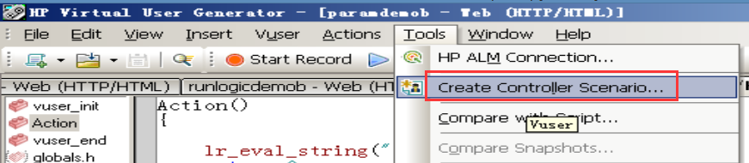
怎样进行参数化—参数结合场景
实践12：action中的代码：lr_eval_string({NewParam});
参数设置顺序+迭代，Run Logic设置6次
创建场景，10个用户同时执行，设置细节见下图
查看执行结果

Slide 40
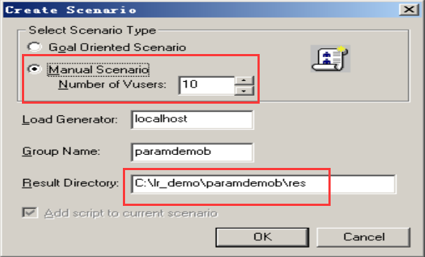
怎样进行参数化—参数结合场景

Slide 41
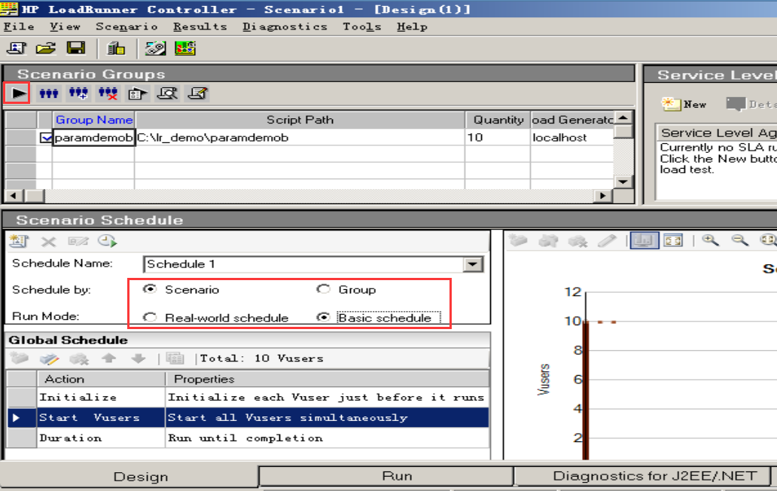
怎样进行参数化—参数结合场景

Slide 42
怎样进行参数化—随机+迭代
结果：每个用户使用相同的数据，执行6次
思考：这是否符合实际情况？什么样的参数更新方式更能模拟现实？
实践13：将参数更新方式改成随机+迭代，其他设置不变，查看结果
每位用户使用的数据都是随机的
随机的做法，让每次读取都是随机的，这样可以保证相对离散

Slide 43

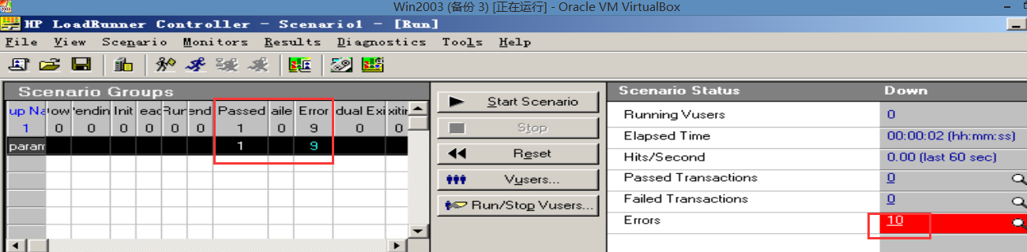
怎样进行参数化—唯一+迭代
实践14：如上设置中，数据更新方式唯一+迭代
其他设置不变，运行同样的场景，查看结果
结果：passed:1 ;Error:9

Slide 44
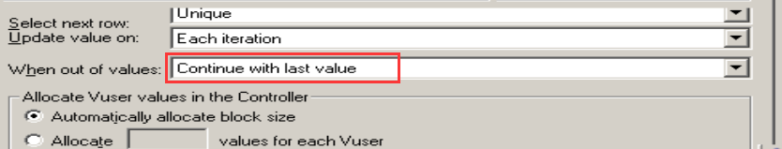
怎样进行参数化—唯一+迭代
原因：5个参数，6次迭代，当参数不够用时，使用最后一个参数

Slide 45
怎样进行参数化—唯一+迭代
实践15：将如上设置中Run Logic改成3次，其他设置不变，查看运行结果
结果：Passed:2 Error:8

Slide 46

怎样进行参数化—分配虚拟用户值方式
实践16：将分配虚拟用户值的方式改为Allocate 1 values for each Vuser，其他设置不变，查看运行结果
结果：5个passed；5个error
Automatically allocate block size:自动分配参数块大小
Allocate 1 values for each Vuser:每个虚拟用户分配1个参数值

Slide 47
怎样进行参数化—两个及以上参数设置
实践16：需求：使用用户名、密码登录系统
分析：涉及到两个以上的参数怎么做？
怎样让用户取得的用户名更离散（接近现实）
如果参数选择随机，第二个参数值怎样对应第一个参数值

Slide 48
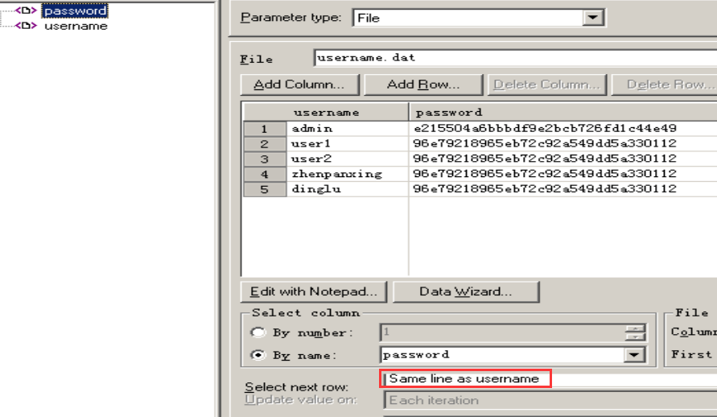
怎样进行参数化—两个及以上参数设置
做法：
1 两个参数指向同一个参数值文件
2 每个参数选择自己的列
3 参数值更新方式：第一个参数
随机+迭代；
第二个参数选择
same line as username

Slide 49
怎样进行参数化—两个及以上参数设置
分析：当多个用户一起执行登录操作时，设置随机+迭代有可能会使用同一个用户名登录，怎样做？
设置值更新方式：顺序+迭代
Notes:
随机+唯一

Slide 50
怎样进行参数化——生成大规模数据
Excel拖拽
数据库插入

Slide 51
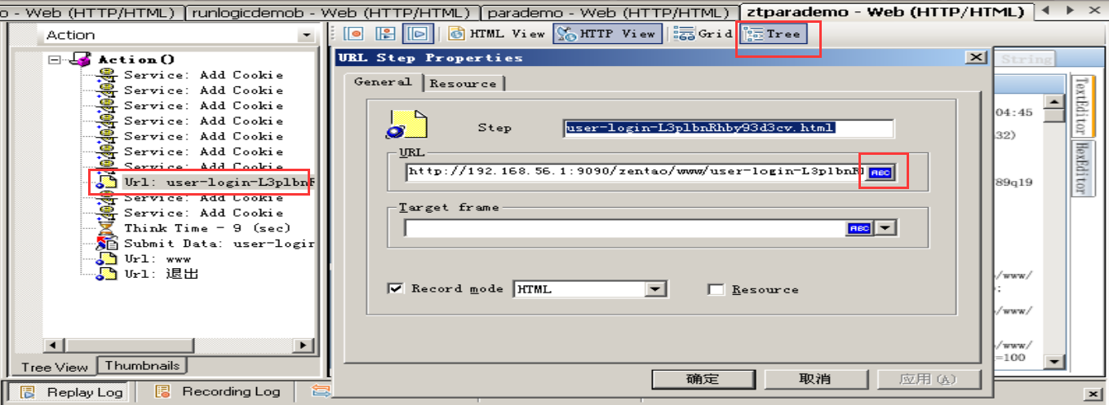
怎样进行参数化—哪些可以参数化
Tree视图方式下，每条访问记录属性中，各个被填项最后有ABC字样的都可以参数化

Slide 52
内容总结
什么是参数化
为什么进行参数化
怎样进行参数化
基本设置
数据更新方式
参数设置+不同运行逻辑结合
不同参数设置+场景
数据量 、哪些可以参数化

